Slide 1
Android手機遠端即時操控系統 Android Mobile Phone Real-time Remote Control System
指導教授：黃信貿
組 長：黃騰嶢
組 員：王海慧
彭俊龍

Slide 2
Contents
研究背景與動機
研究目的
研究目標與預期成果
系統架構
專一總進度與Demo
個人進度報告
業界參訪

Slide 3
研究背景與動機

Slide 4
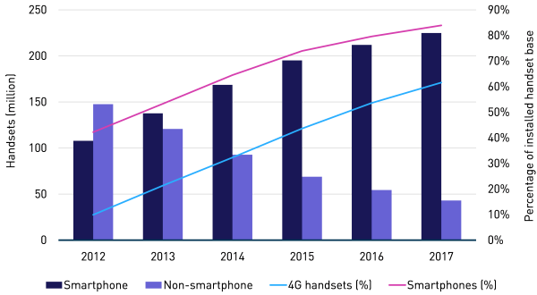
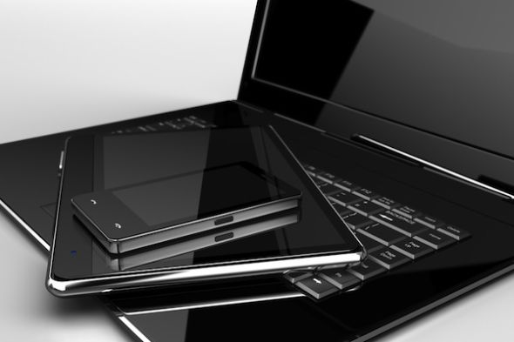
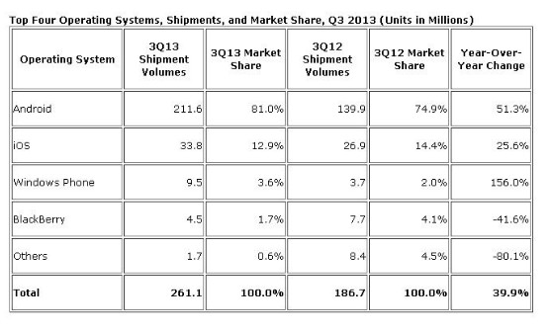
研究背景
Notes:
隨者智慧型手機的普及，智慧型手機幾乎是現代人生活上很重要的一部份，人們對手機的依賴性越來越高，而電腦卻又是不可或缺的另一部份。手機有手機的方便性，電腦也有其手機無法取代的地方，如果能將兩者作結合，在電腦上操作手機勢必能去除許多不便。

Slide 5
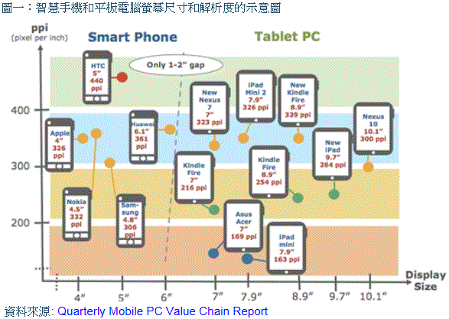
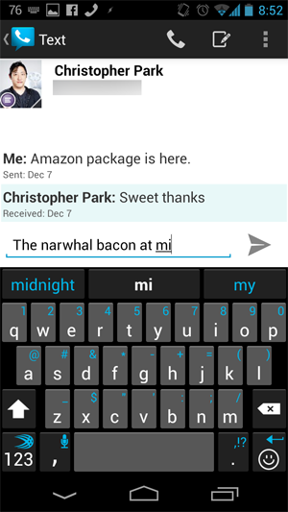
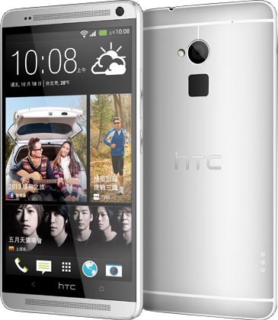
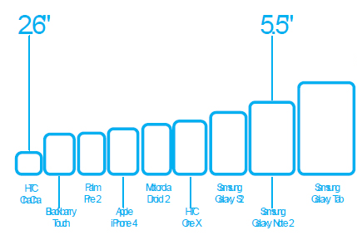
研究動機

Slide 6
研究目的

Slide 7
研究目的(1/2)
個人電腦與智慧型行動裝置的結合
更舒適方便的操作概念
有效利用時間、空間、資源
Notes:
我們想結合個人電腦與智慧型行動裝置之特性，在使用桌上型電腦的同時，不需從別處拿出手機，透過個人電腦遠端連接手機，建立起彼此間簡便的操作橋樑。手機受制於螢幕的大小，以及輸入介面的空間，在長時間使用下會感到不舒服。如果能用電腦的螢幕、鍵盤等週邊設備取代手機原有的輸入輸出方式，是否方便許多？不知道大家有沒有類似經驗，上班上課時手機調整成震動，回到家沒有打開聲音又剛好不再身上，因此漏接許多電話。又或著是人在電腦前辦公，手機卻放在客廳或是包包裡

Slide 8





研究目的(2/2)
 | Android手機 遠端即時操控系統 | AirDroid | Droid VNC Server
螢幕畫面 同步傳遞
觸控事件 控制
鍵盤事件 控制
音訊同步 處理
剪貼簿同步 功能
檔案互相 傳輸

Slide 9
研究目標與預期成果

Slide 10

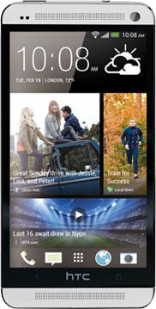
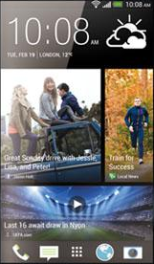
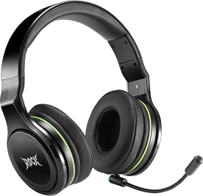


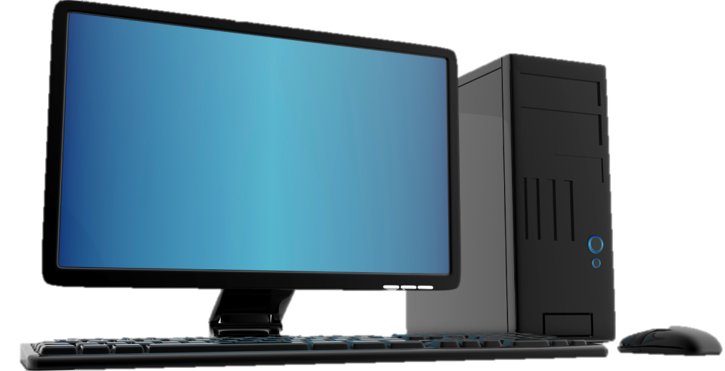

研究目標與預期成果
Notes:
預期達到遠端控制使用者的Android手機，近似遠端桌面(VNC)之概念，讓使用者在桌上型電腦的完善操作介面上控制智慧型手機，包含螢幕畫面的取得、觸控控制取得及雙方裝置的同步，即時地呈現在電腦端；來電時，也可使用桌上型電腦的音訊裝置(麥克風與喇叭)與對方進行通話，即便手機不在身旁，也可讓使用者輕鬆透過網路連接手機與人交談或執行應用程式。

Slide 11
系統架構

Slide 12

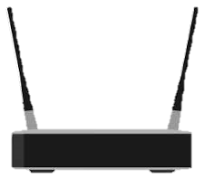

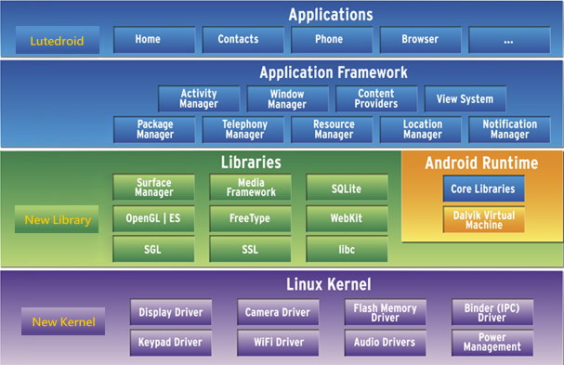
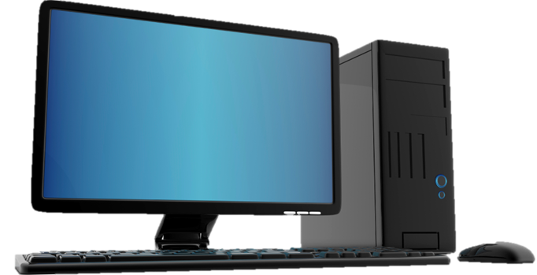

系統架構

Slide 13
專一總進度與Demo影片

Slide 14
專一總進度
 | 七月 | 八月 | 九月 | 十月 | 十一月 | 十二月
學習Linux 作業系統架構
學習Android 應用程式撰寫
實作Linux kernel System Call應用
實作Android Source Code取得 建置開發環境
實作Android Screenshot
手機及電腦端 介面設計與實作
書面資料撰寫
業界參訪

Slide 15
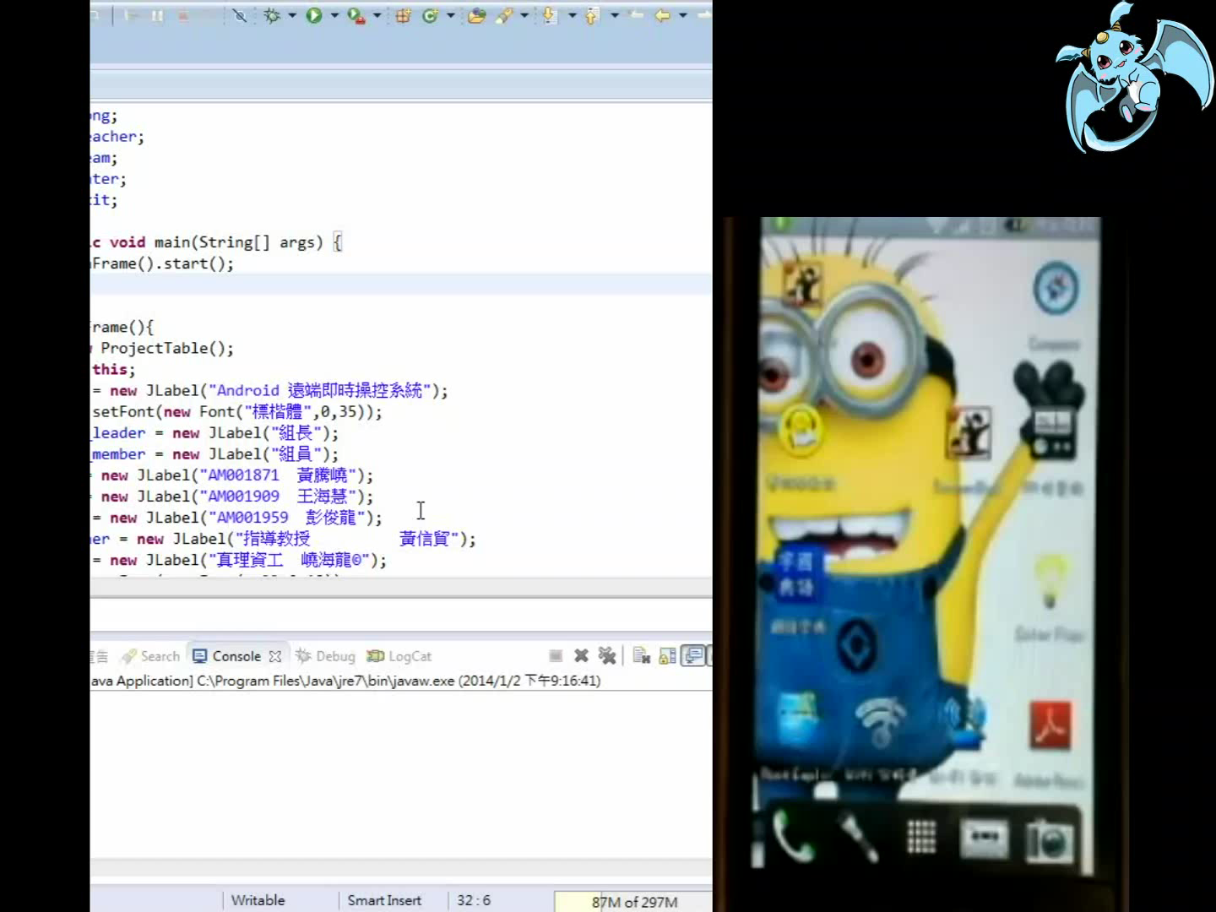
Demo影片

Slide 16
個人進度報告
黃騰嶢

Slide 17
個人進度表
 | 七月 | 八月 | 九月 | 十月 | 十一月 | 十二月
學習Linux 作業系統架構
學習Android 應用程式撰寫
蒐集Android 螢幕畫面相關資料
實作Android 螢幕畫面取得
實作Android 與PC端連線架構
實作Android畫面 傳輸至PC並顯示
手機及電腦端 介面統整實作

Slide 18
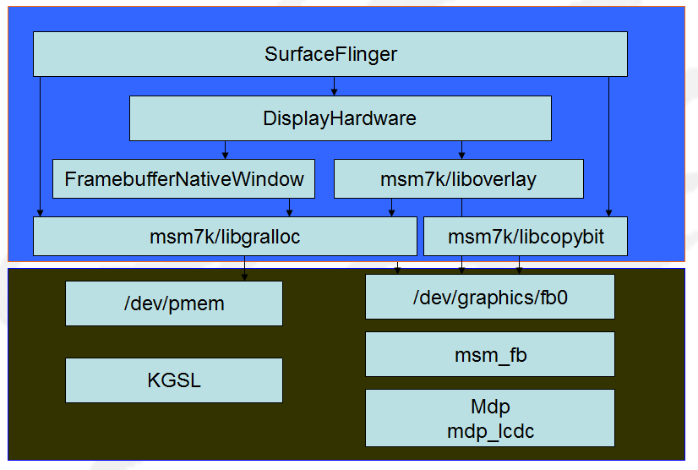
FrameBuffer
顯示設備的抽象
framebuffer的抽象
顯示緩存的抽象
Notes:
OpenGLES framebuffer只是/dev/graphic/fb0的包裝

Slide 19
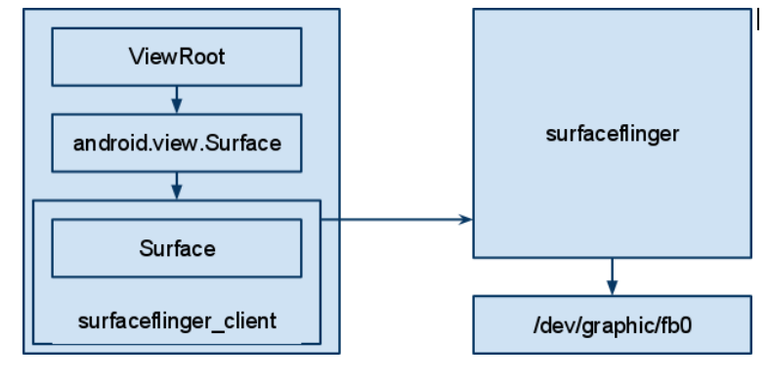
Android GUI update
Notes:
GUI : graphical user interface

Slide 20
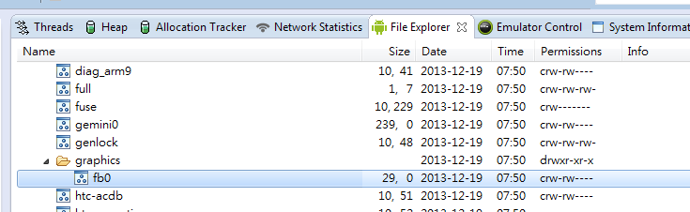
/dev/graphic/fb0

Slide 21
個人進度報告
彭俊龍

Slide 22
個人進度表
 | 七月 | 八月 | 九月 | 十月 | 十一月 | 十二月
學習Linux 作業系統架構
學習Android 應用程式撰寫
Linux kernel編譯
System Calls & Process練習
實作Android SourceCode取得 建置開發環境

Slide 23
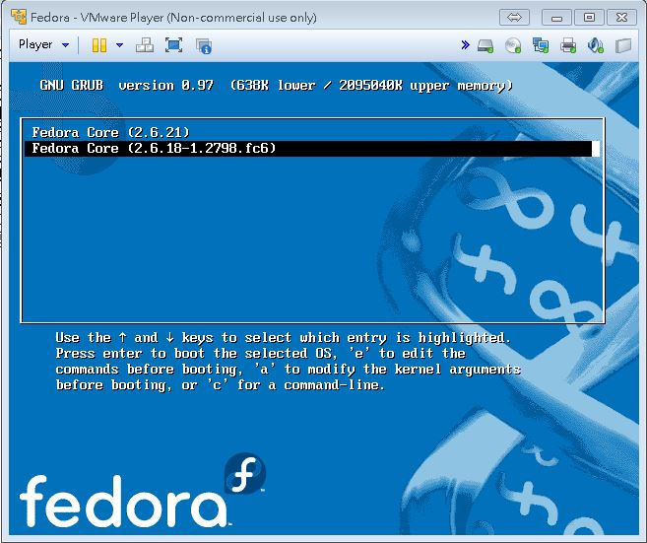
Linux Kernel

Slide 24
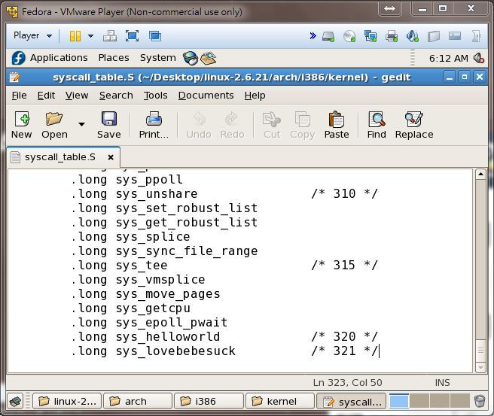
System Call Table

Slide 25
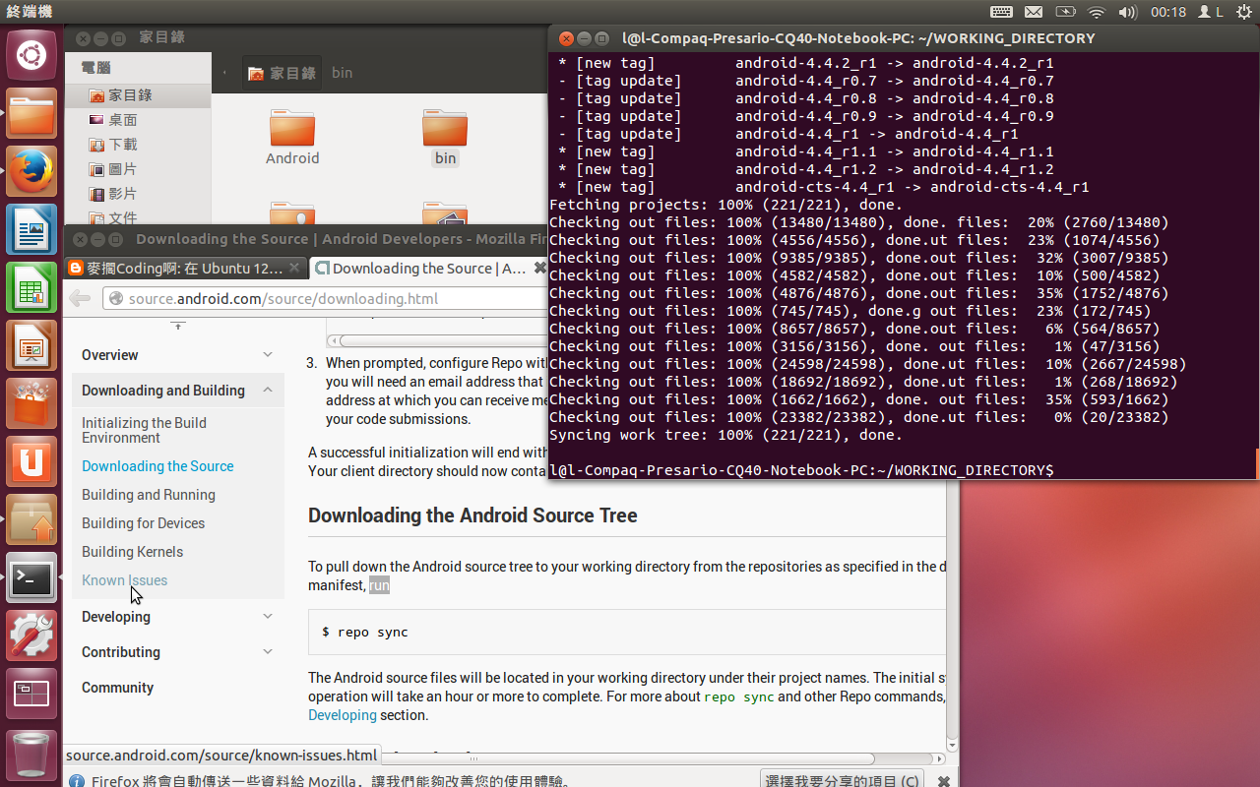
Android Source Code

Slide 26
個人進度報告
王海慧

Slide 27
個人進度表
 | 七月 | 八月 | 九月 | 十月 | 十一月 | 十二月
學習Linux 作業系統架構
學習Android 應用程式撰寫
實作Android 取得IP位置
蒐集Android Phone Call 相關資訊
實作Android MediaRecorder
電腦端 介面設計與實作
找出Linux kernel 遠端連線 SystemCall

Slide 28
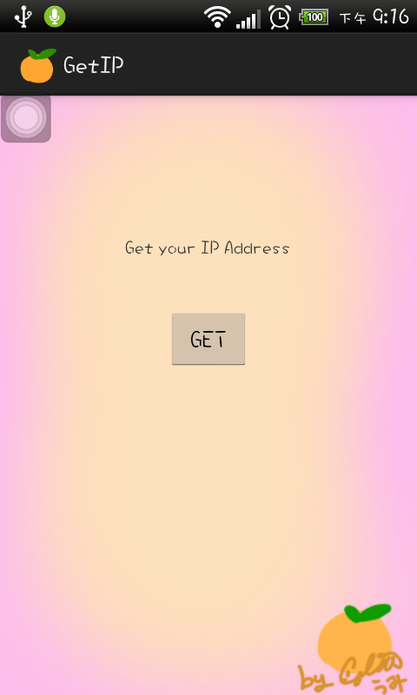
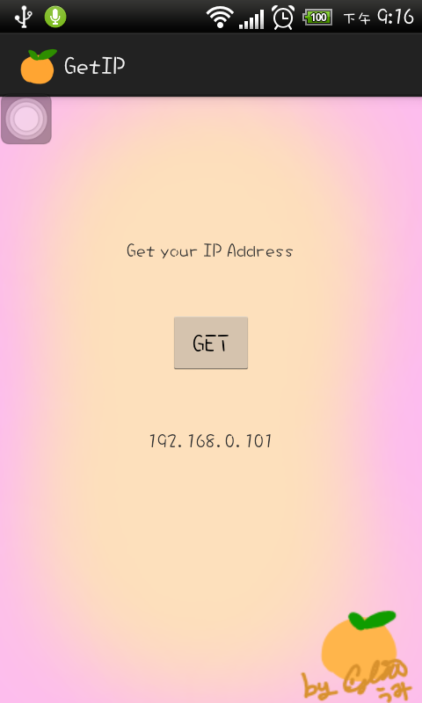
Android 取得IP位置

Slide 29
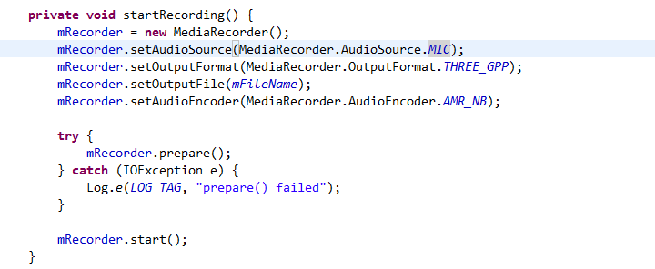
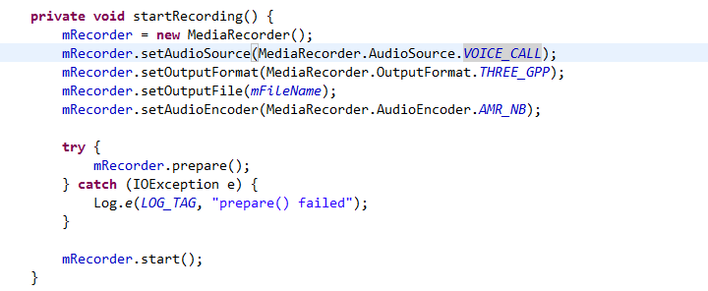
Media Recorder(1/2)

Slide 30
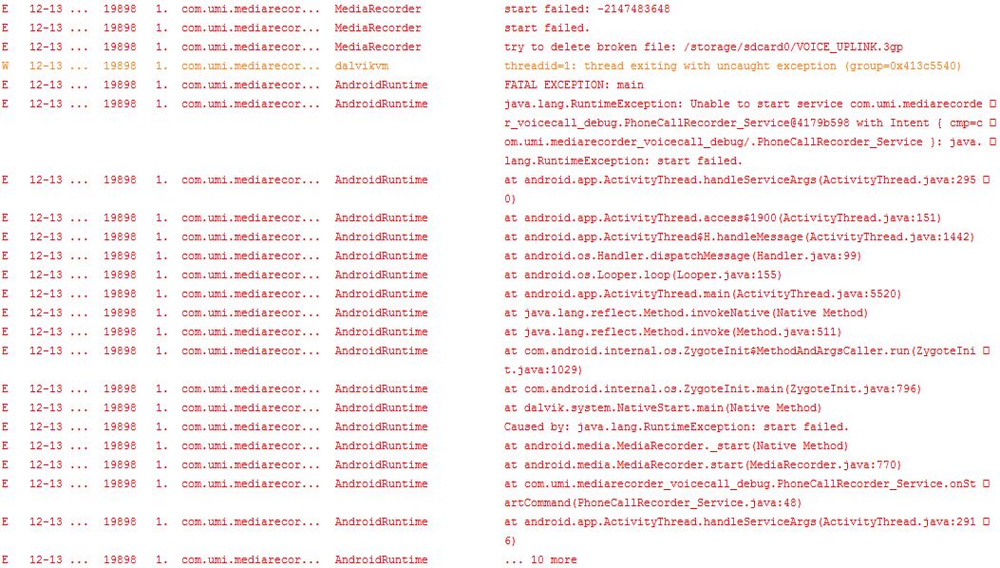
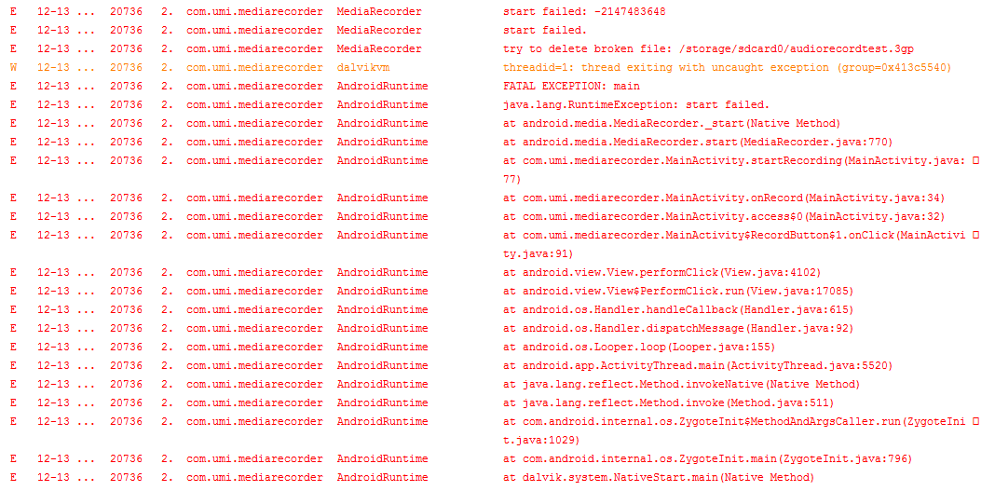

Media Recorder(2/2)
Activity
Service

Slide 31
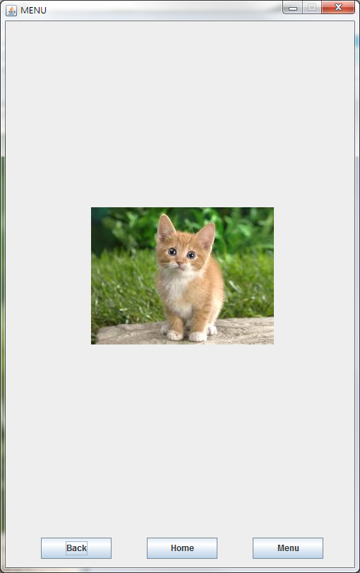
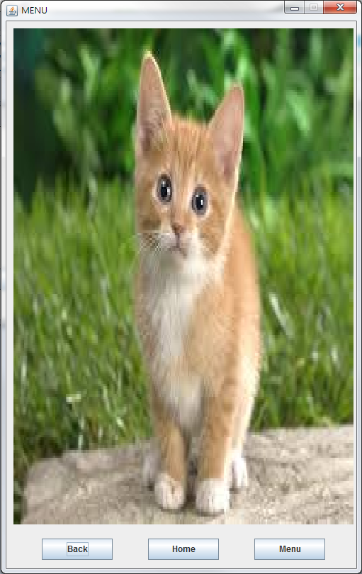
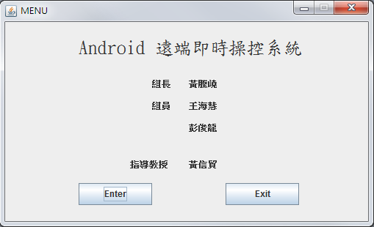
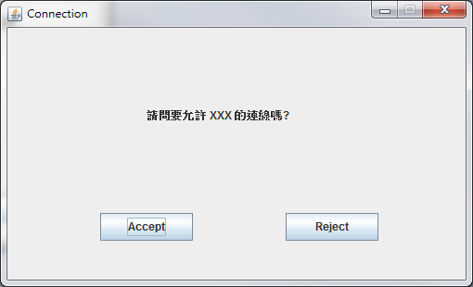
PC端介面

Slide 32
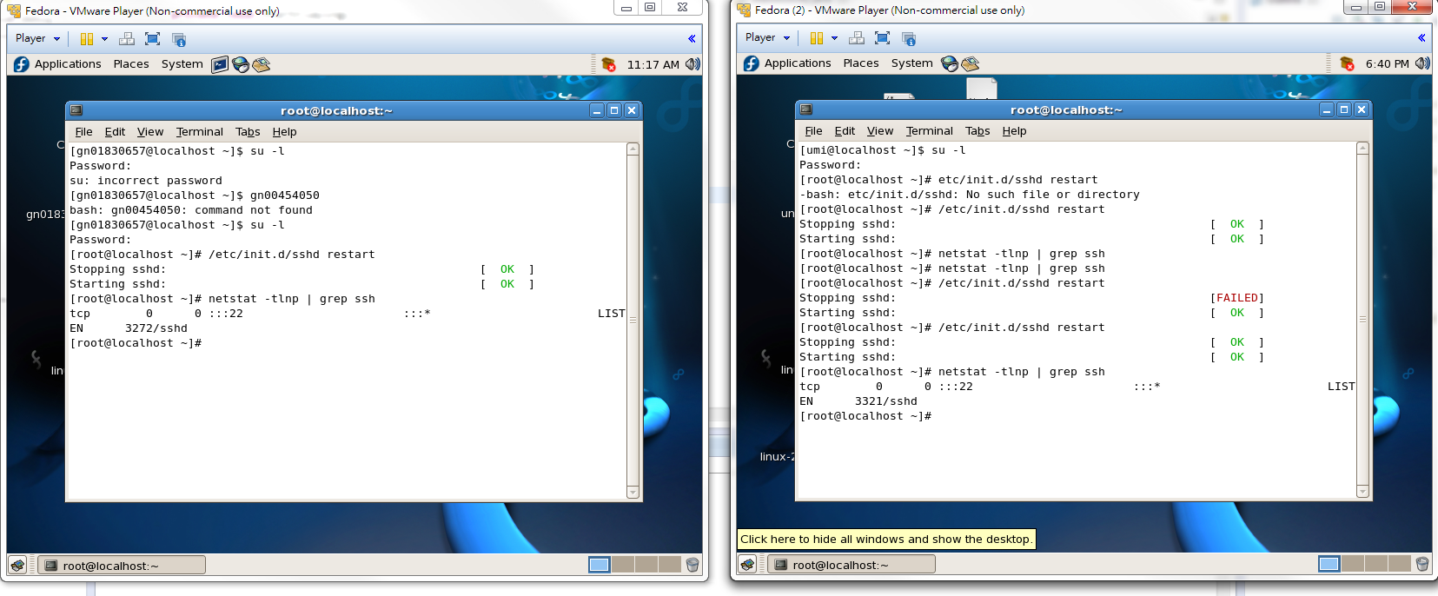
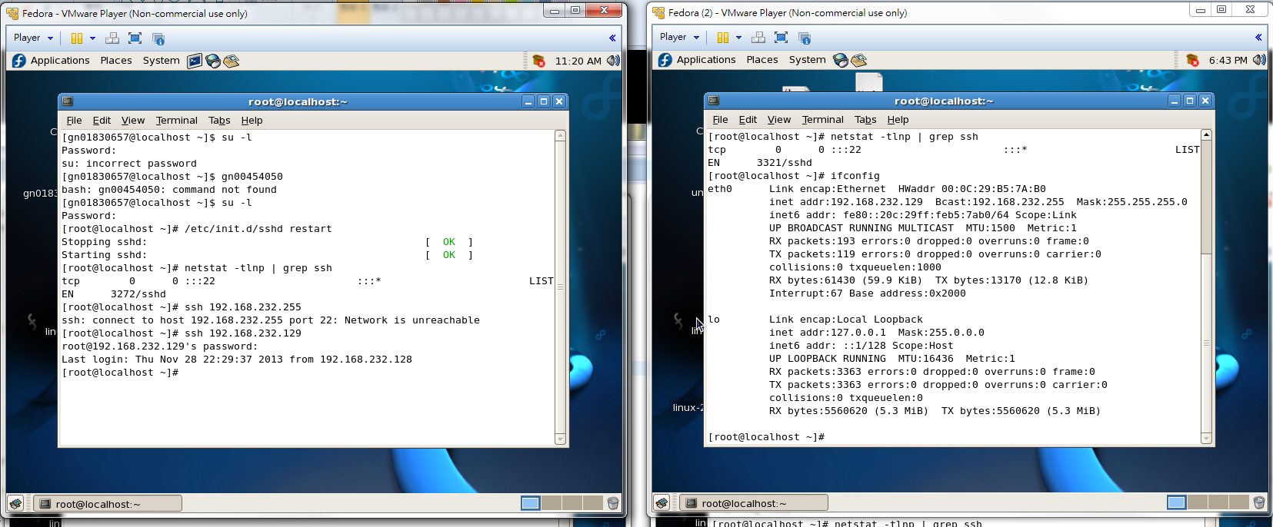
Linux
開始連線
啟用SSH服務

Slide 33
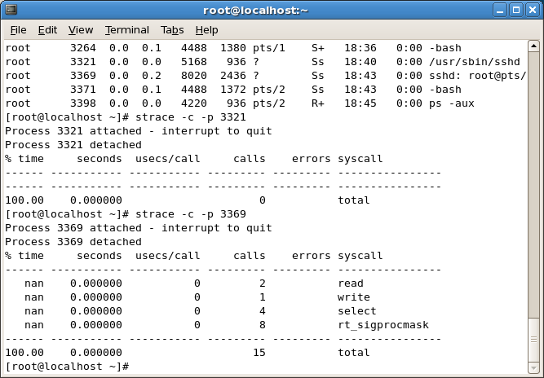
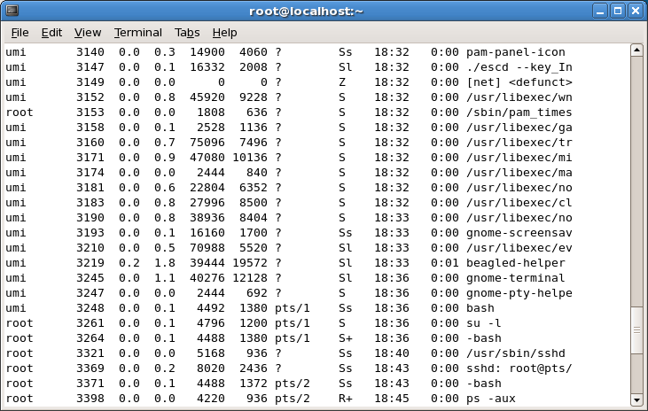
Linux
Process
System Call

Slide 34
業界參訪

Slide 35
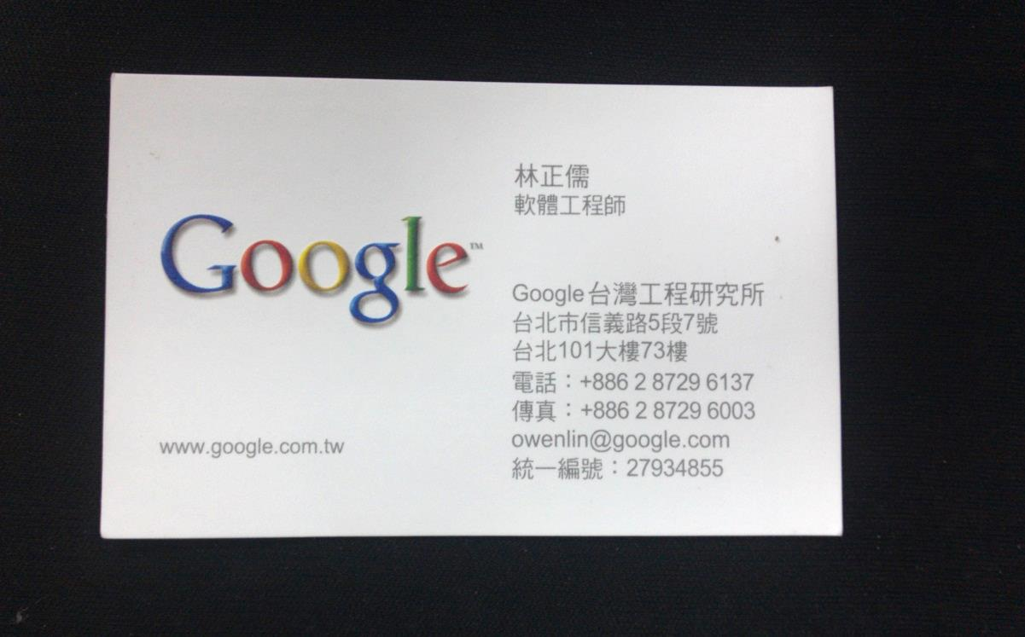
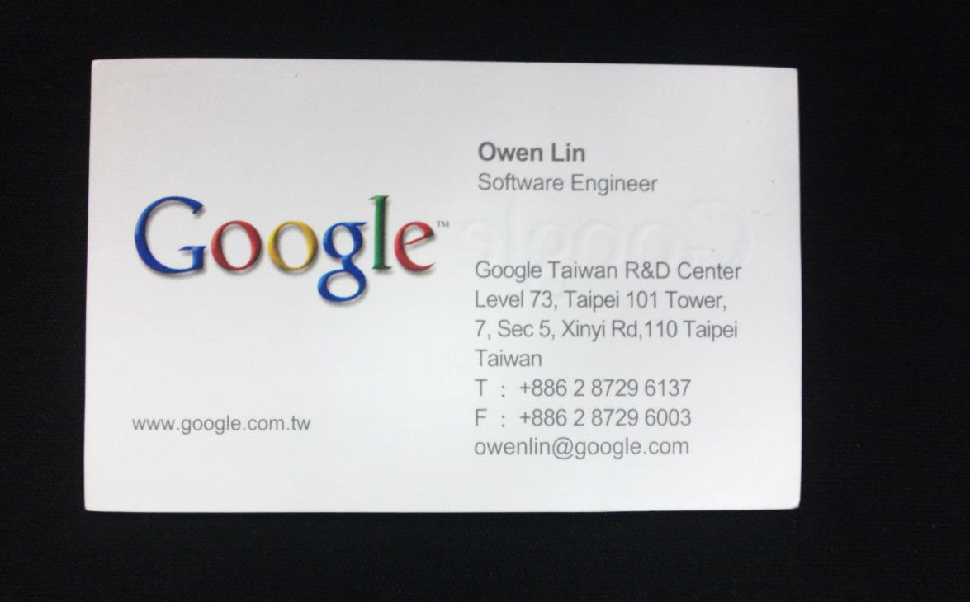
業界參訪
訪談企業：Google台灣工程研究所
台北市信義路 5段 7號 73樓 (台北101)
訪談對象：林正儒 軟體工程師
Notes:
指導教授的博士班學弟，以Email方式連絡

Slide 36
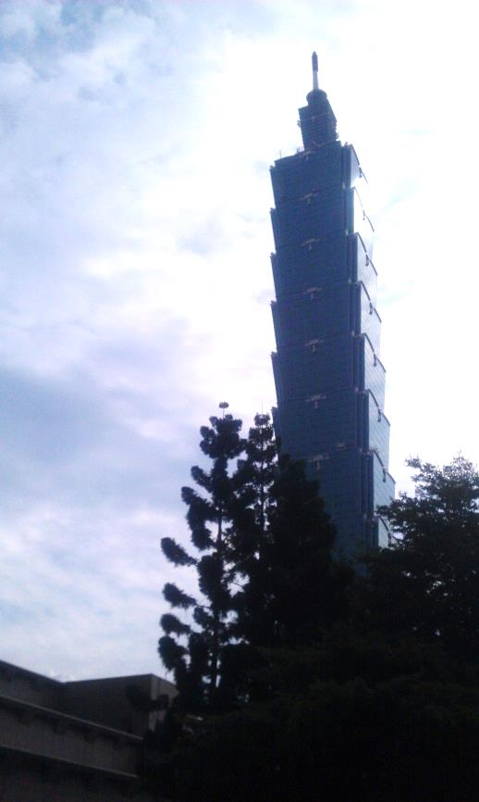
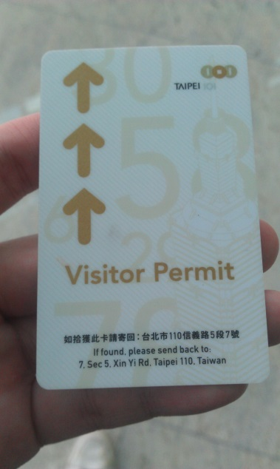
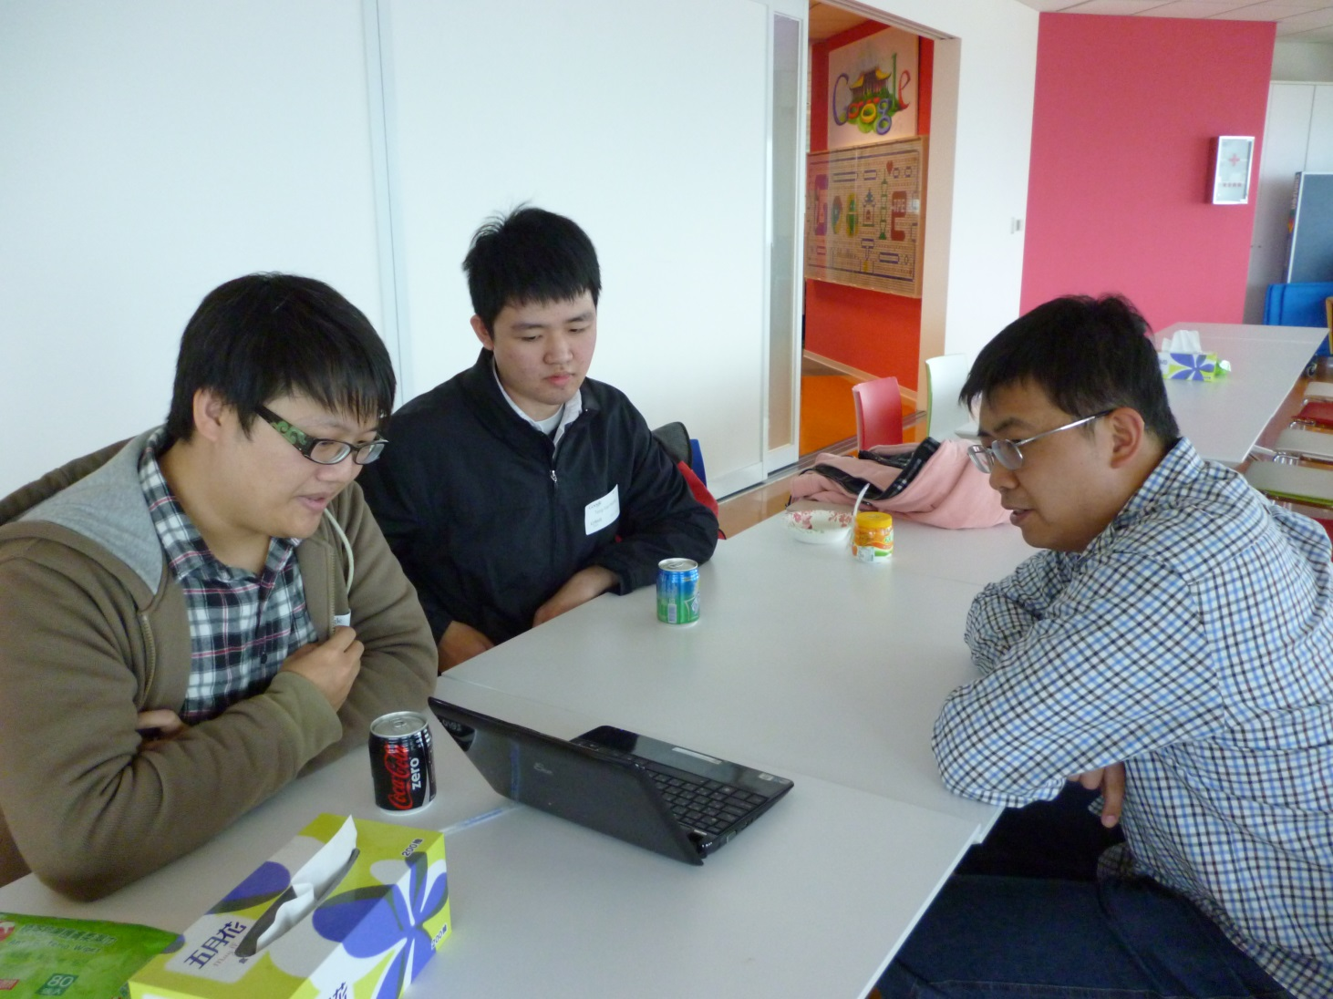
業界參訪(1/5)

Slide 37
業界參訪(2/5)
1. 您對於我們的專題有何建議？
2. 以目前市場的狀況我們的專題可行性有多高？
3. 您認為以目前環境狀況， 大學畢業的能力足夠馬上就業嗎？
Notes:
1.我覺得就專題來說這個題目還不錯，因為研究過程中可以學到不少東西，可是實際使用上可能要考慮一般使用者為什麼要使用這個系統等問題。
2.因為一些安全性問題，未來Android應該是不會開放應用程式存取螢幕畫面。譬如說有可以看到自己銀行帳戶及密碼的App，若能存取的話就可能會涉及到一些資安問題。
3.足夠，因為現在大多公司都是勞力密集的，所以其實大學畢業的所學到的知識就很足夠，研究所應該是有興趣在去念，而且，就業之後很多東西都是要再從頭學的，跟學校學到的東西不太相關。

Slide 38
業界參訪(3/5)
4. 貴公司對於剛畢業的新鮮人會有職前訓練嗎？職務容易上手嗎？
5. 您認為在這裡工作的優缺點有哪些？
6. 請問您所在的部門為？主要負責哪些工作？
Notes:
4.新進的員工在一兩個月內要去參加美國的Orientation Training，但主要是認識其他人以及了解當地文化。其實我覺得所謂的職前訓練還是要等工作時遇到問題後，在想辦法解決。
5.優點：員工福利不錯、採取責任制，所以壓力不會太大、時間很彈性、同事們很優秀，可以合作得很好。缺點：以台灣來說的話Project的部分比較少，Engineer的數量並不多，而且大多都是做些比較不重要的Project。
6.我現在是負責做Chrome OS上的Audio和Video，要確保音樂跟影片播放沒有問題。

Slide 39
業界參訪(4/5)
7. 請問您負責的工作通常都怎麼做分工？
8. 您在工作上曾經遇過哪些挑戰？如何解決？
9. 您每天的工作量會很多，壓力很重嗎？
10. 假如有一件極為困難的專案，而且沒有把握完成他，這時候要怎樣面對？怎樣調整自己？
Notes:
7.一個Team裡面大概會有2、3個人，每個Quarter會訂一個目標，自己的部分做完後可以再去幫其他人，不希望某個人只負責某塊部分。
8.有問題的時候提出來，同事就會來幫你，總是會有解決方法的。比較麻煩的部分應該是Delay，東西可能要延後出。
9.因為採取責任制所以看個人，你可以選擇做很多事情，那你的Bonus就會相對地比較好。
10.不管做多困難的專案，其實最重要的還是溝通，定期的更新自己的Status，有困難時可以問其他人。

Slide 40
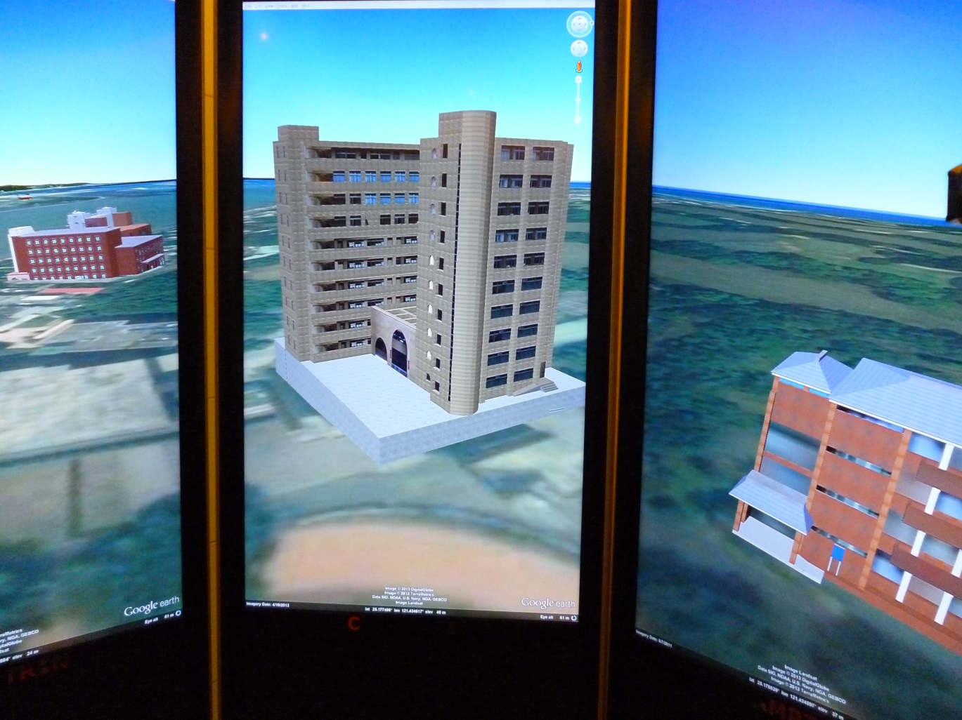
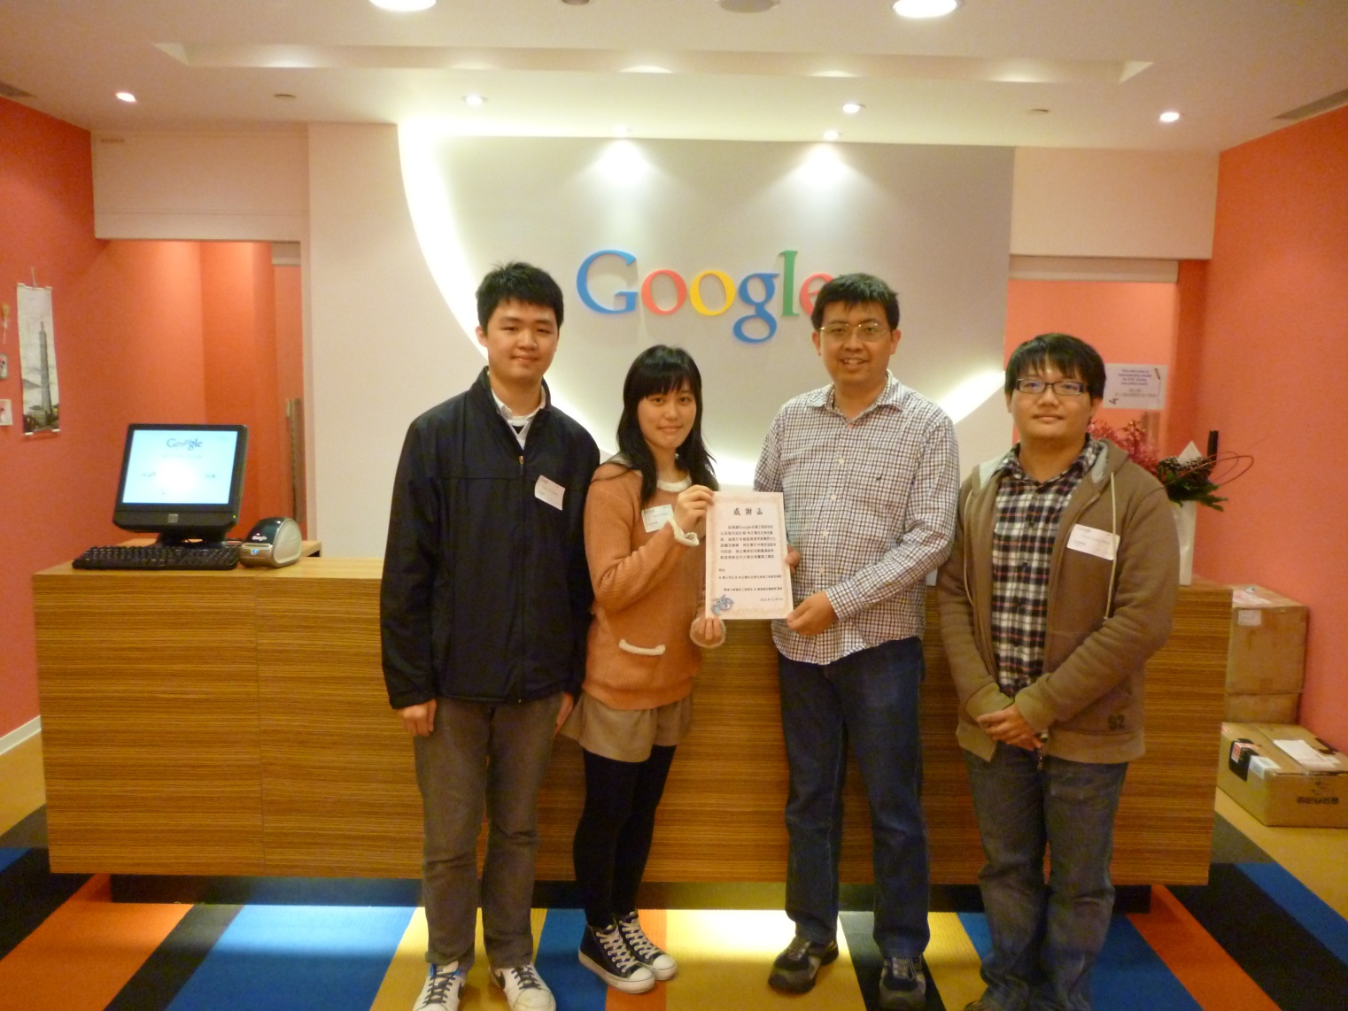

業界參訪(5/5)

Slide 41

E
N
D
Thanks for listening

